Slide 1


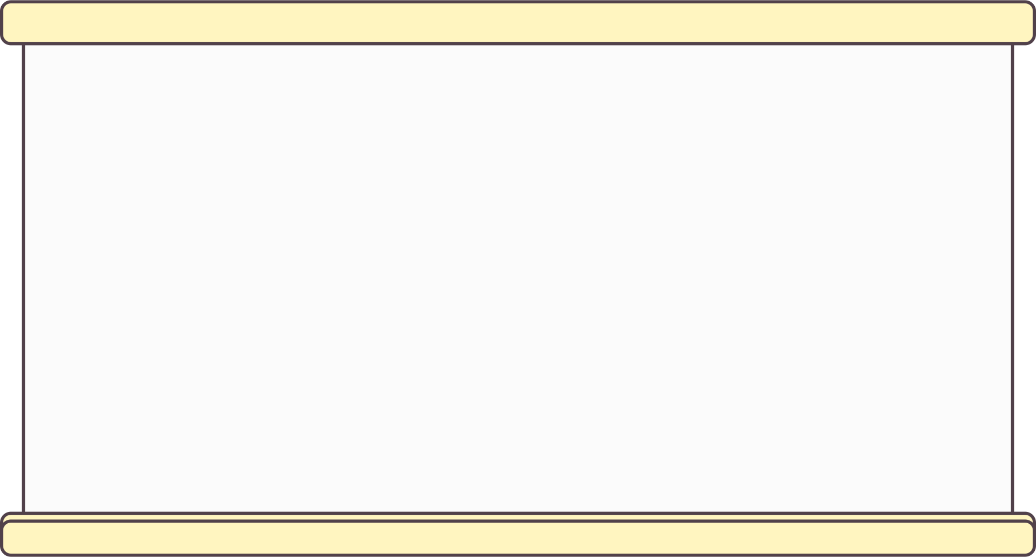









Notes:
안녕하세요!~
( 소리 체크)
저는 오늘 삼성드림클래스 프로젝트동아리 오리엔테이션을 진행할 드림클래스 운영자 입니다.
만나서 반갑습니다~
그럼 오리엔테이션을 시작하겠습니다.
.

Slide 2














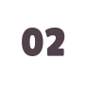





Notes:
(화면 체크)
오늘 오리엔테이션은 약 15분 동안 다음과 같은 순서로 진행됩니다.
출석체크 후 간단한 자기소개가 있을 예정입니다.
그리고 우리 동아리활동 관련한 깜짝 퀴즈도 준비되어 있으니 많은 기대와 참여 부탁드릴게요.

Slide 3













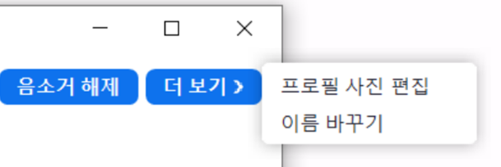




활발한 채팅으로 우리 함께 소통해요!
Notes:
그럼 줌 기능을 확인하는 시간을 갖겠습니다.
먼저 본인이름 으로 이름을 바꿔주세요
이름 바구기는 [참가자]에서 더보기를 눌러 [이름 바꾸기]를 클릭하면 됩니다.
그리고 오디오는 음소거 부탁드릴게요~ 자기소개 등 필요할때만 오디오를 사용해주시고!
비디오는 다같이 켜주시기 바랍니다. 우리 동아리원들끼리 처음 만나는 자리이므로 서로 얼굴을 마주보면 더 좋을 거같아요.
다만, 무단 촬영 및 캡처는 금지하니 주의 부탁드립니다.
마지막으로 채팅창을 통해 활발히 소통해주시면 더욱 좋겠죠?
~2분

Slide 4





Notes:
출석 주석으로 확인 후 캡쳐
그럼 우리 다같이 간단한 출석체크를 진행해볼게요!
제가 이름을 부르면 채팅창에 1을 적거나 화면에 동그라미 표시 해주세요.
이렇게 스탬프로 찍어보았는데 혹시 본인이름 체크 안된 친구 있나요?
그럼 우리 이 출석판은 우리 동아리 첫 발자국이니
제가 캡쳐를 해서 저장해볼게요! 잠시만요~~ (출석화면 캡쳐)

Slide 5






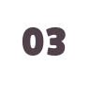









Notes:
이어서 간단한 자기소개를 해 볼 건데요.
제가 이름을 부르면 이름과 참여동기, 각오 한마디를 간단히 발표해주세요. (줌 참가자 목록 순서로)
발표자는 음소거를 해제하고 다른 친구들은 열심히 들어주시고 채팅을 통해 환영해주세요.
그럼 000 친구부터 시작하겠습니다~~
(마이크 문제 시 다음 친구로 넘어가고 자기소개는 채팅창에 적기로!)
네 우리 모두 자기소개까지 해봤습니다.
참여동기는 다 달랐지만 열심히 하겠다는 의지는 다 같은 마음인 것 같습니다.
우리 동아리 한학기 활동 너무 기대되는데요.
우리 친구들! 이번 시간을 통해 서로에 대해 조금씩 알아가는 느낌이 들었다면 좋겠습니다.!!

Slide 6

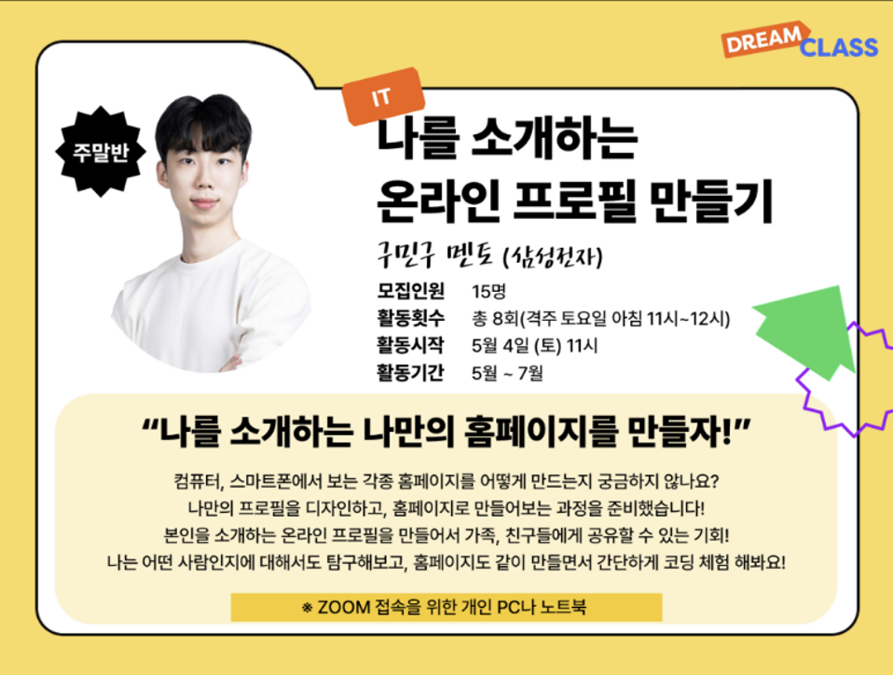
Notes:
여기서 잠깐 우리 동아리에 대해 퀴즈를 준비했는데요.
이 내용 어디서 많이 본 적 있죠?? 네!우리 드클이 여러분들 프로젝트 동아리 신청 때
드림클래스 온라인플랫폼에서 많이 보셨을 거예요.
그럼 이렇게 중요 내용을 가린다는 건 ? 눈치 챈 드클이도 있겠는데
네~ 이와 관련된 퀴즈가 있다는 의미겠죠?
그럼 우리 함께 우리 동아리에 대해 같이 살펴보며 퀴즈도 풀어볼까요?

Slide 7





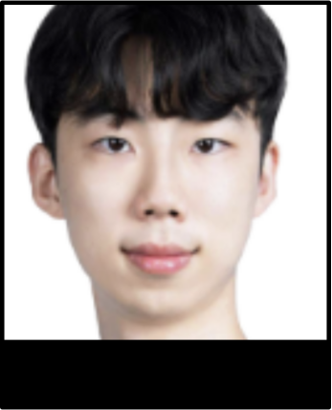






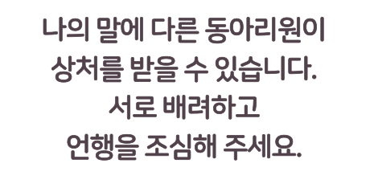


Notes:
제일 먼저 채팅창에 남겨주는 드클이에게 500포인트 지급됩니다! 채팅창에 남겨주세요!
첫 번째 문제~ 두번째 문제~
우리 동아리를 이끌어주실 멘토님의 성함과 소속에 대해 알아봤습니다.
멘토님 성함은 우리 동아리 친구들이 다 알고 있겠지만 그래도 한 번 더 새겨 넣기를 바라겠고요.

Slide 8










Notes:
다음으로는 우리 동아리의 이름과 어떤 활동을 하는 지를 알아볼 차례입니다.
우리 동아리 이름은? 정답자 호명 및 기록
그럼 우리 동아리는 어떤 활동을 할까요? 채팅으로 적어주세요.여러분~
정답자 호명 및 기록
우리 동아리 활동에 대해 한 문장으로 표현한다면,
어렵다면 키워드만 맞춰도 됩니다. (키워드 : 나만의 홈페이지)
정답자 호명 및 기록

Slide 9
Notes:
자, 이렇게 우리 동아리의 이름과
어떤 목표를 갖고 무엇을 함께 배우는지를 살펴보았습니다.
여러분이 동아리 활동을 시작하는 데 목적을 명확히 아는 것이 매우 중요하기때문에
이 시간을 통해 한 번 더 우리 동아리의 활동 목표를 살펴보았습니다.
어떠신가요? 우리 활동의 목적과 의의를 다시 한 번 느끼게 되셨나요?

Slide 10













Notes:
지금까지 자기 소개와 동아리와 관련된 깜짝 퀴즈를 풀어보았는데요.
다음은 우리 동아리의 약속을 전달하겠습니다.
동아리 활동 전 지켜야 할 약속 먼저 전달해드립니다.
첫번째
두번째
세번째
다음으로
동아리 활동 중 지켜야 할 약속도 전달드릴게요.
첫번째
두번째
세번째
여러분 모두 우리동아리 약속 잘 지켜주실 수 있으시죠??
약속의 의미로 채팅창에 대답이나 화면에 동그라미 해주시면 감사하겠습니다. ~~

Slide 11


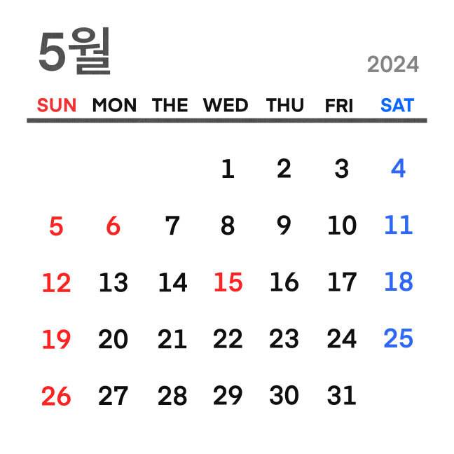
Notes:
다음으로 우리 동아리 활동일정을 안내드리겠습니다.
우리 동아리의 활동 일정은 일정은 격주 토요일 아침 11시~12시입니다.
*격주는 한 주를 건너 뛴 다음주 (혹시 이해못하는 드클이를 위해 설명~)
5월 다음 활동 날짜는 5월 18일 토요일입니다~

Slide 12









Notes:
다음으로 여러분의 소통 창구를 안내드립니다.
먼저 첫번째 드림클래스 온라인 플랫폼입니다.
여기에서
여러분의 과제 게시물을 업로드 합니다. .
또 질문이 있다면 이 곳에 댓글을 남겨주시면 됩니다.
그리고 우리 지난 동아리 활동 영상을 확인할 수 있습니다.
다음으로는 오픈채팅방!입니다.
동아리 활동 일자와 과제를 공지할 예정이고, 동아리 참석 여부도 알려주세요.

Slide 13











Notes:
이것으로 오리엔테이션 1부를 마치겠습니다.
우리 친구들 열심히 들어주셔서 감사학고요
이어서 2부는 멘토님이 진행하십니다.
멘토님~

Slide 14


Slide 15





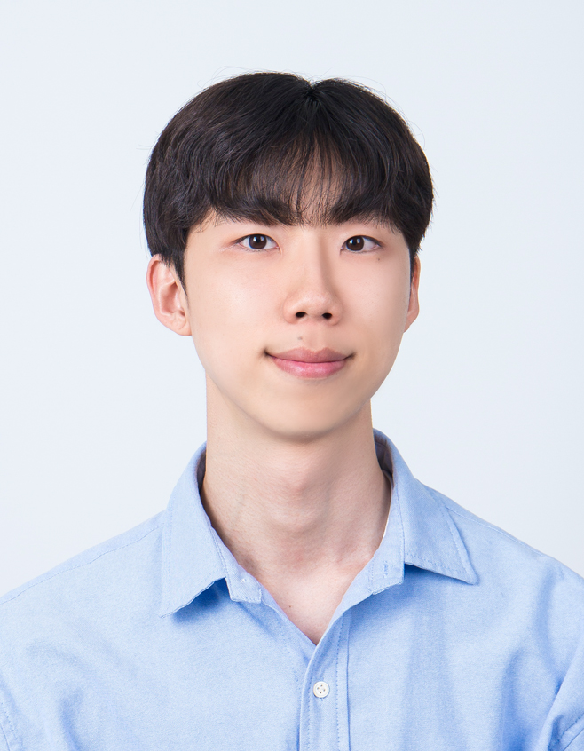

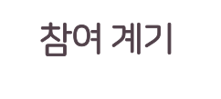


삼성전자 / 구민구
나도 누군가의 도움으로 성장하였으니,
나 또한 누군가에게 도움이 되고 싶은 마음
잘 하는 것이 아닌, 흥미를 느끼는 것이 목적!
활동시간 동안 스트레스 받지않고 즐겁게 참여해봐요 ☺

Slide 16




나의 정보, 내가 좋아하는 것들을 알려줄 수 있는 하나의 홈페이지 만들기!
HTML/CSS 개념을 알고 적용해보기
내 정보와 관심사에 대해 정리해보는 시간
코딩을 직접 경험할 수 있는 시간

Slide 17


Notes:
이렇게 오리엔테이션 2부도 무사히 마쳤습니다.
오늘 시간을 내어 열심히 참여해 주신 멘토님과 드클이 여러분 모두 고생하셨습니다.
오늘 우리 동아리의 목적과 약속 잊지 마시고, 열심히 활동하는 동아리가 되길 바라겠습니다.
감사합니다.

